Slide 1

Сауат ашу
1-сынып
3-тоқсан

Slide 2
Сабақтың тақырыбы: Ас-адамның арқауы
Сабақтың мақсаты: Сөздерді, дыбыстарды орфоэпиялық нормаларға сәйкес дұрыс айтуды үйренесің

Slide 3
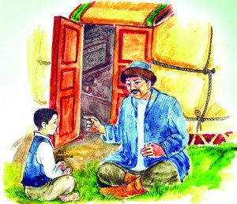
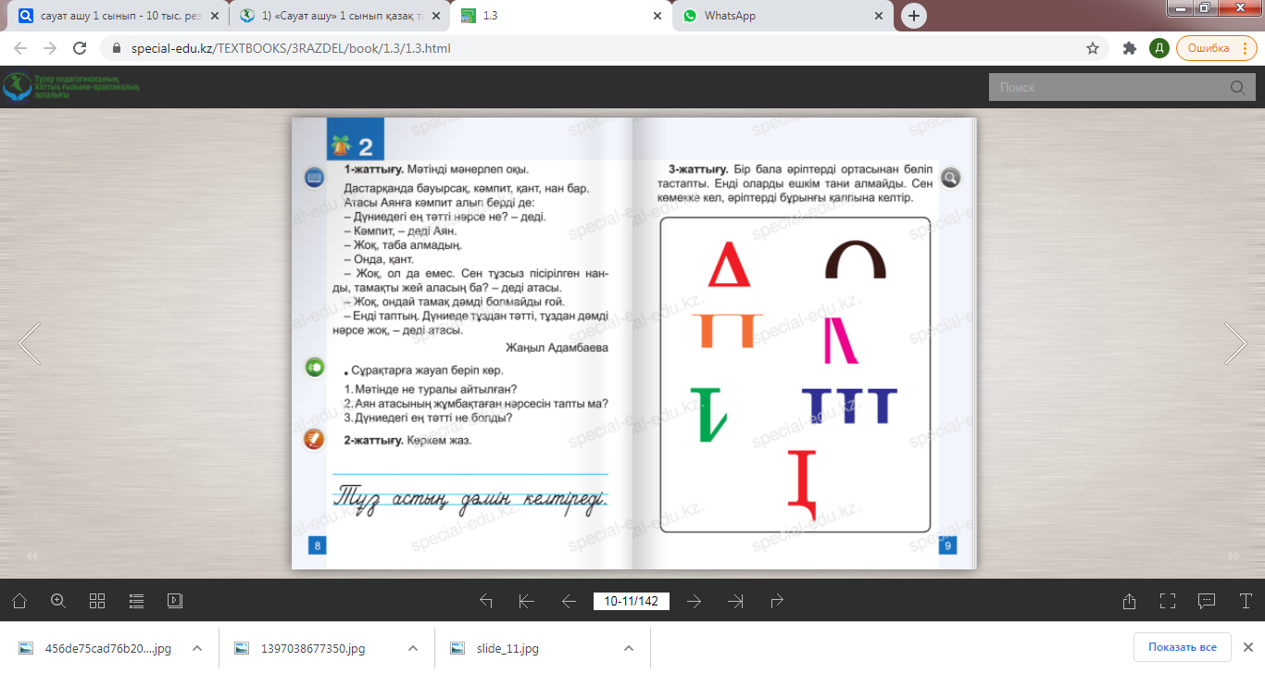
1-Тапсырма
Мәтінді мәнерлеп оқы

Slide 4
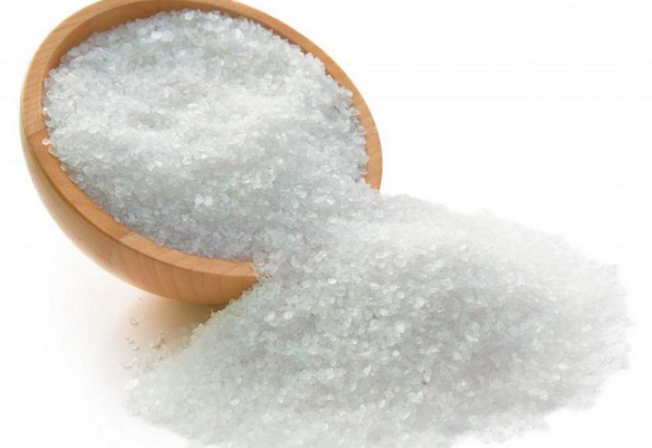
Мәтін бойынша сұрақтар:
1. Мәтінде не туралы аййтылған?
2.Аян атасының жұмбақтаған нәрсесін тапты ма?
3.Дүниеде ең тәтті не болды?
2-жаттығу.Көркем жаз.
Тұз-астың дәмін келтіреді.

Slide 5
Қызықты тапсырма
Бір бала әріптерді ортасынан бөліп тастапты.Сен құрастыра аласың ба?

Slide 6
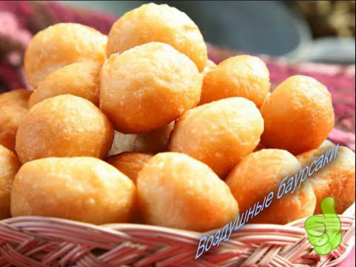
4-жаттығу.Қатесіз көшіріп жаз.
Бізге ғана тән,
Қызыл күрең бауырсақ-
Дастарқанға сән.
*Қарамен жазылған сөздердің қай дыбыстың әсерінен өзгеріп тұрғанын айт.
5-жаттығу. Сөз жұптарының дыбысы қай дыбыстың әсерінен өзгеріп тұрғанын айт.
Дала-қала-бала, баба-бата-бала,ұн-үн.

Slide 7
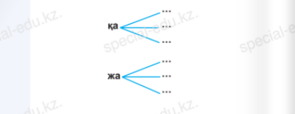
6-жаттығу. Көп нүктенің орнына тиісті әріптерді қойып, мағыналы сөз құрап жаз

Slide 8


